Slide 1

팀명: 하진원
팀원 : 하경훈 , 김진영, 김지원

Slide 2



목차
개발배경
개발과정
기술소개
기능소개
발전방향
시연 및 Q&A

Slide 3
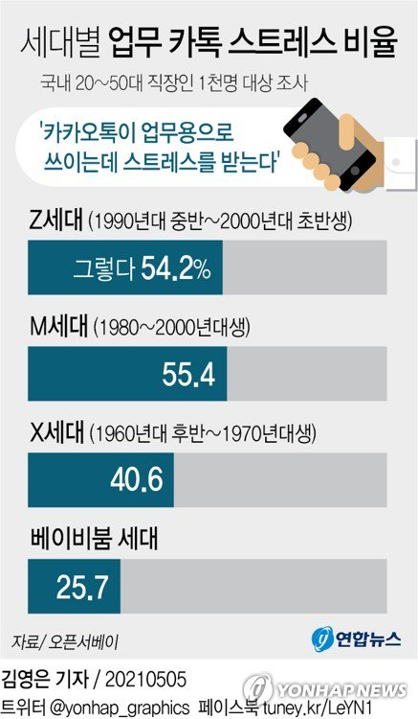
1. 공과 사가 분리되지 않는다 58%
2. 사생활 노출 및 침해 우려 18%

Slide 4




NOTION
원노트
에버노트

Slide 5

WHAT IS PINGPONG?

Slide 6


Slide 7

카카오톡
NOTION

Slide 8
불필요한 회의와 넘쳐나는 이메일을 줄이고, 업무에 필요한 툴을 한곳에서 통합.
카카오톡은 업무와 일상의 경계가 분명하지 않아 업무에 집중도를 높이는데 제한적이었습니다.
노션의 문서 공유 기능과 카카오톡의 실시간 채팅을 결합하여 저희 PINGPONG 서비스를 개발하게 되었습니다.
카카오톡과 페이스북의 장점을 그대로 가져온 사내 협업 툴

Slide 9

개발자란 무엇을 하는 사람일까 ?

Slide 10


엘리베이터,
기다리기 너무지루해요..

Slide 11
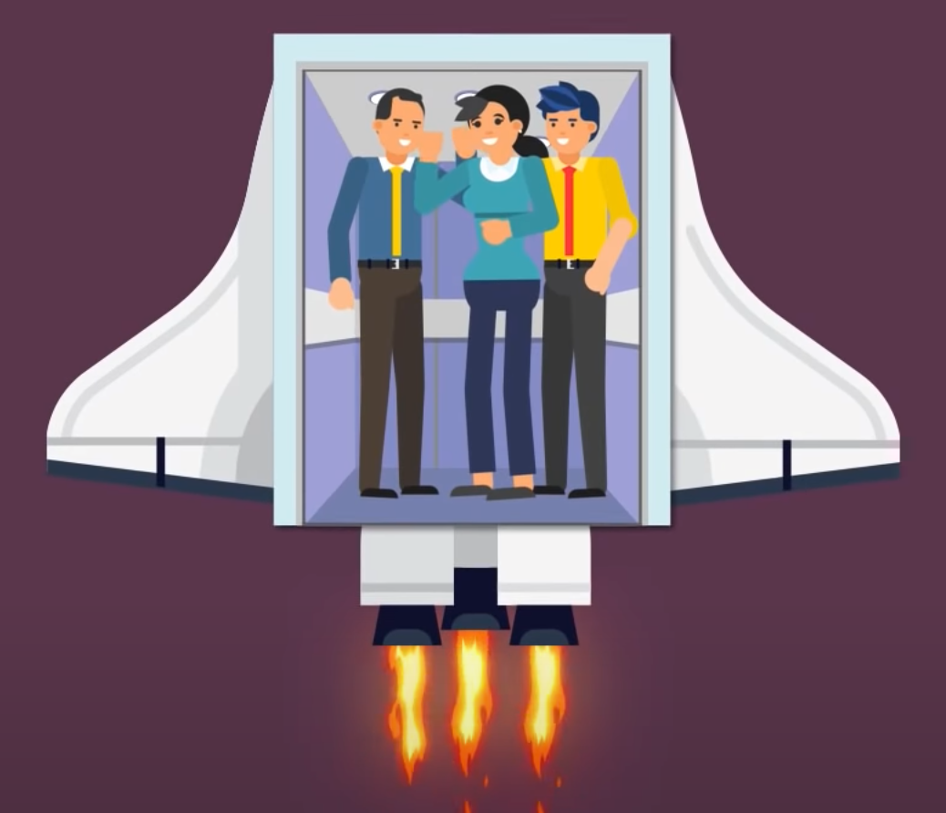
한 회사는 큰 돈을 들여
기다리는 시간이 20% 감소되는 엘리베이터를 설치

Slide 12

다른 한 회사는
엘리베이터 문에
거울을 설치.

Slide 13

개발자,
비지니스 문제를 해결하는 사람

Slide 14


Why ?
Because !

Slide 15
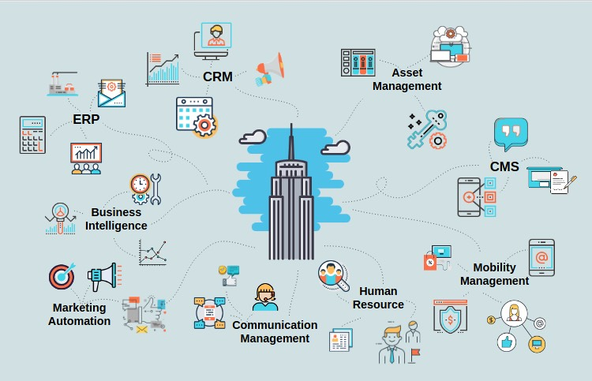
“비지니스 가치” business value

Slide 16


개발과정
1 . 스토리보드 작성
3 . 환 경 구 축
5. 테스트
2. D B 설계
4 . APP 개 발
○○●○○○

Slide 17
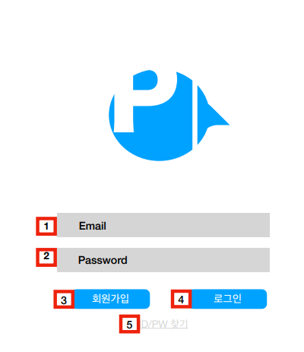
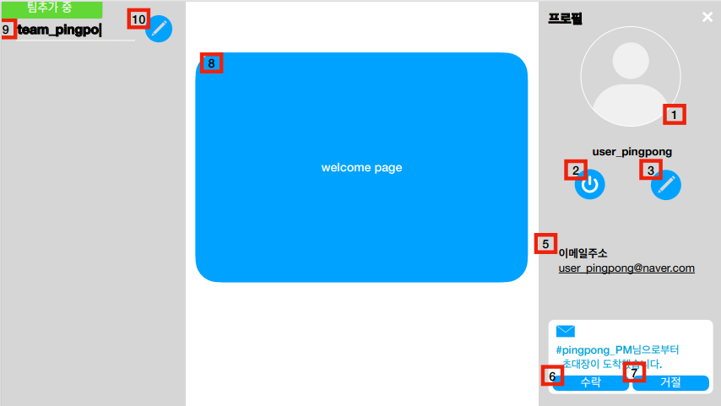
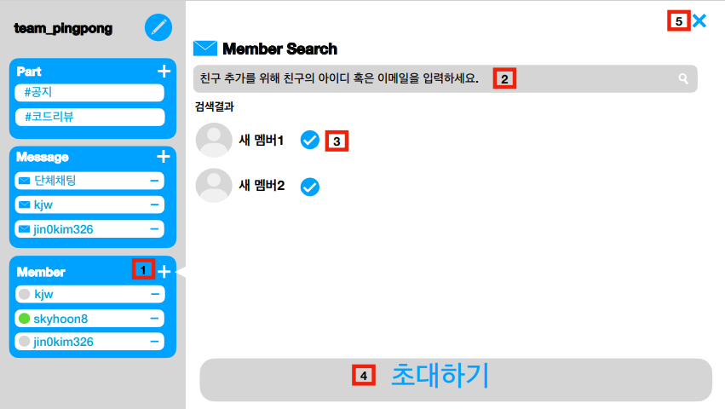
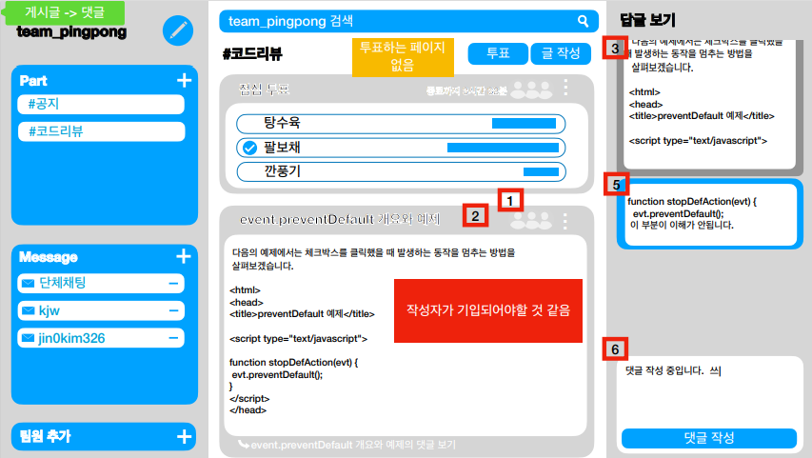
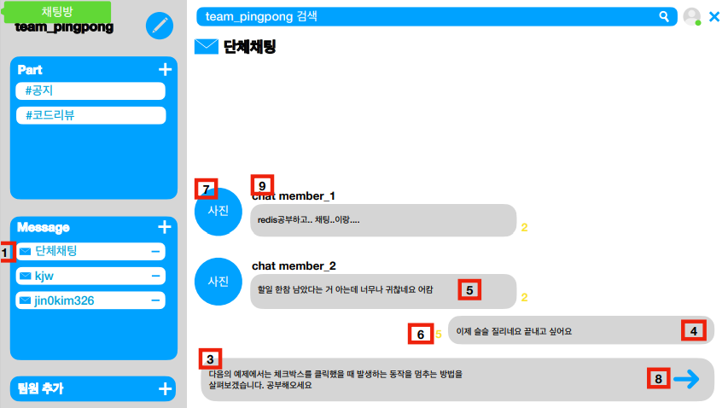
스토리보드

Slide 18
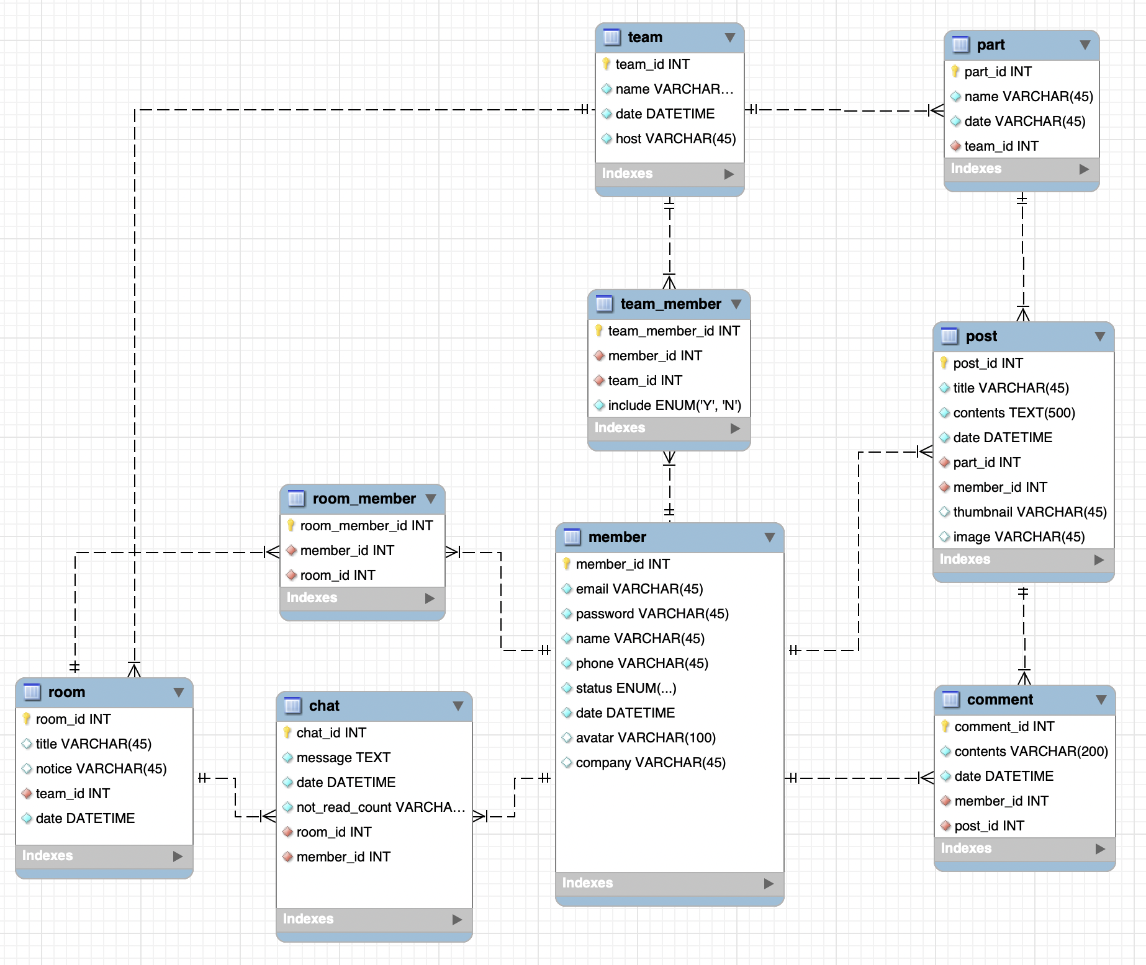
DB 설계

Slide 19
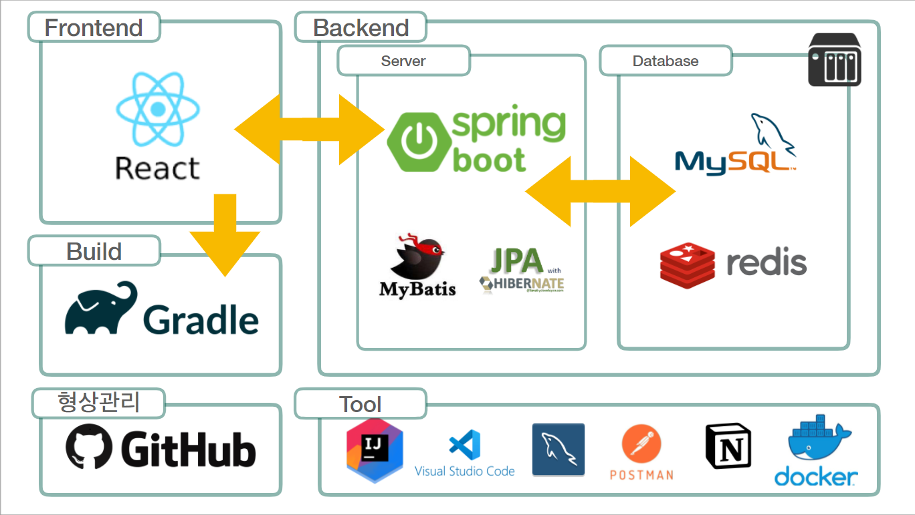
기술 소개

Slide 20
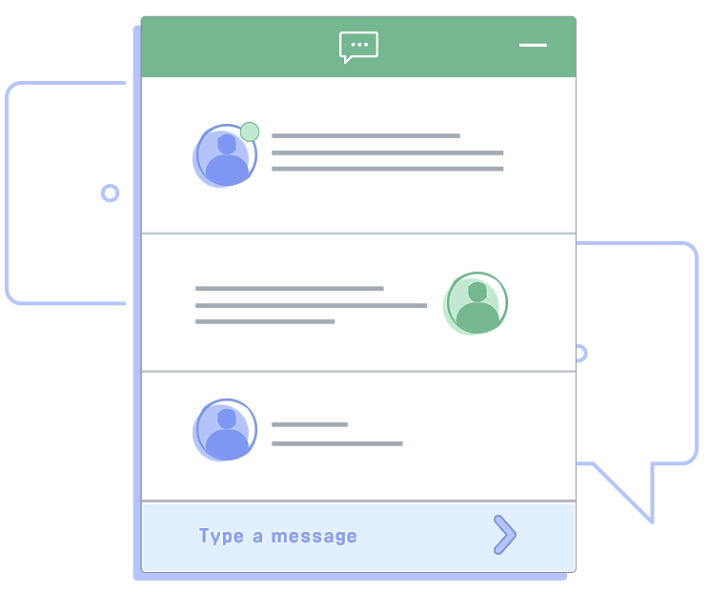
핵심기술 - 채팅
SockJs

Slide 21

핵심기술 - 채팅

Slide 22
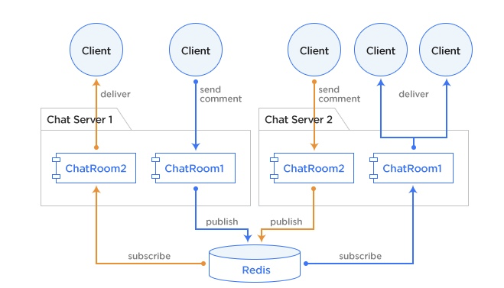

Slide 23
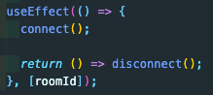
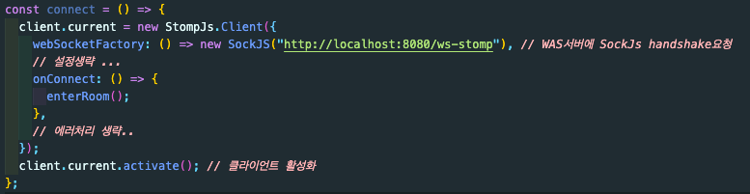
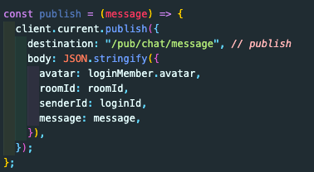
채팅 주요 코드
접속한 대화방이 달라질 때마다 웹소켓을 연결하고 끊음
WAS서버에 SockJs연결을 요청
메시지를 전송

Slide 24


기능소개
회원관리
회원가입
로그인
정보수정
로그아웃
게시판
게시글 작성
게시글 수정
게시글 삭제
댓글 기능
채팅
단체채팅
개인채팅
공지사항
팀 관리
팀생성
맴버 초대
초대장
○○○●○○

Slide 25
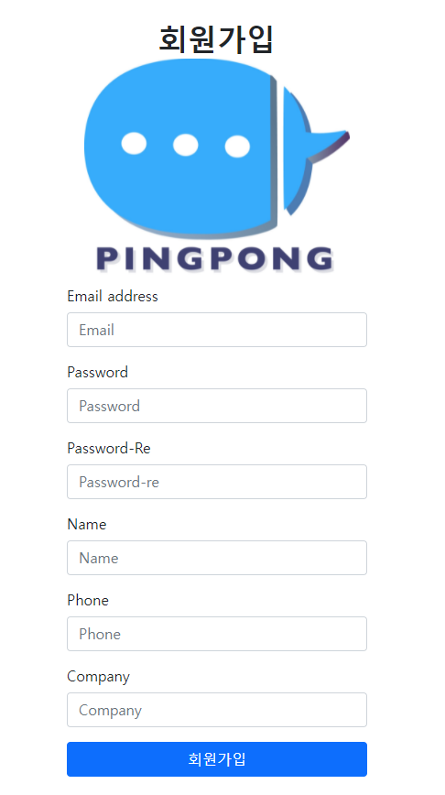
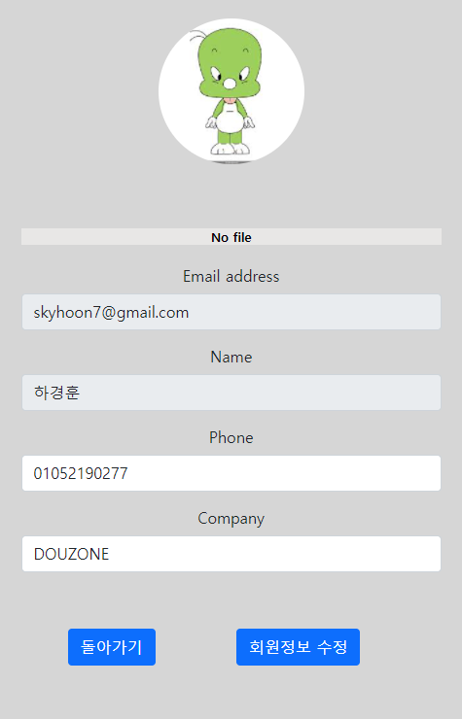
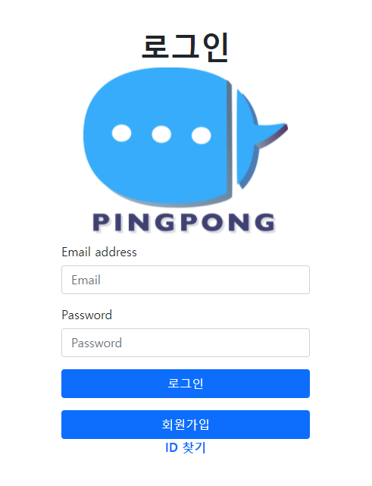
회원관리
1. 이미지 업로드

Slide 26
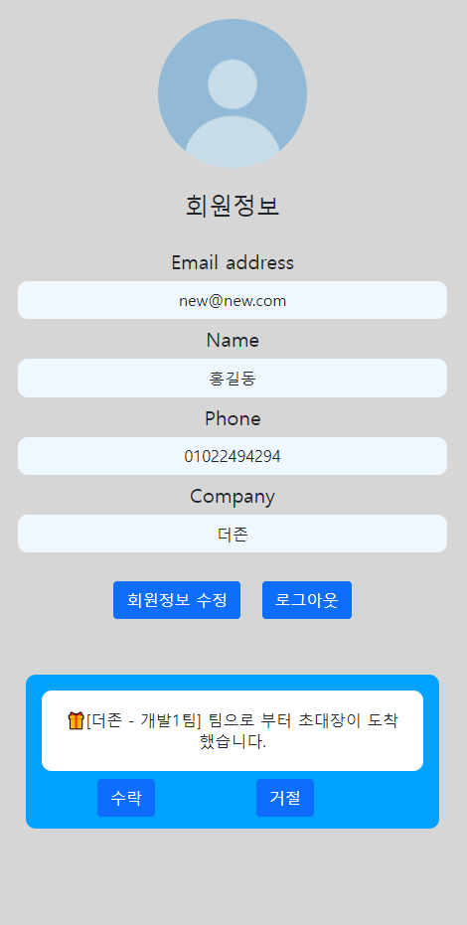
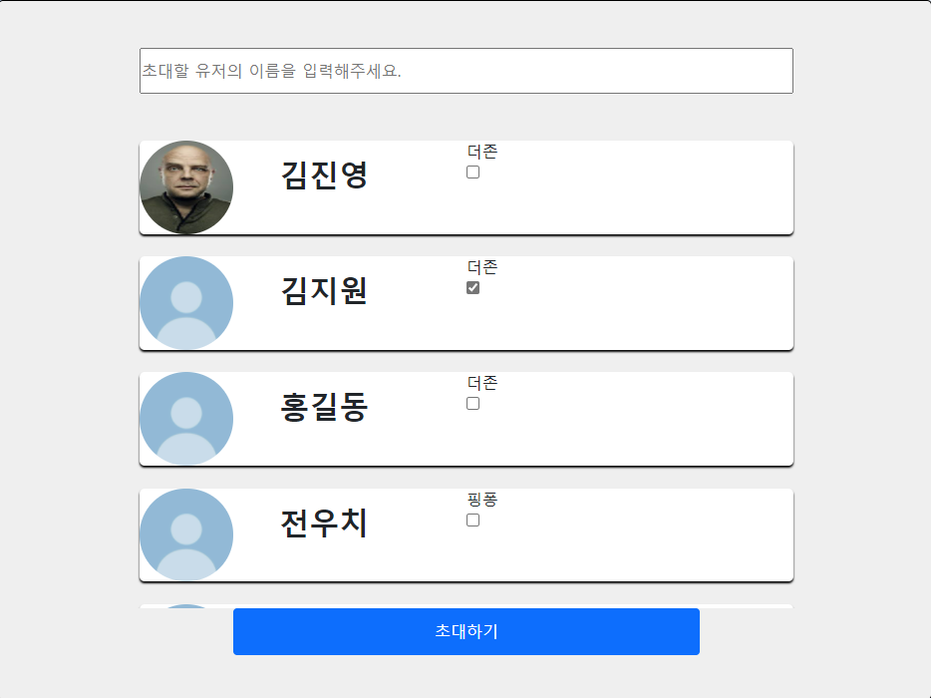
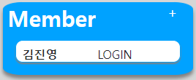
팀관리
2. 이름을 입력하면 검색 가능
1. 초대 가능한 회원 조회
3
4. 실시간 비동기 알림

Slide 27
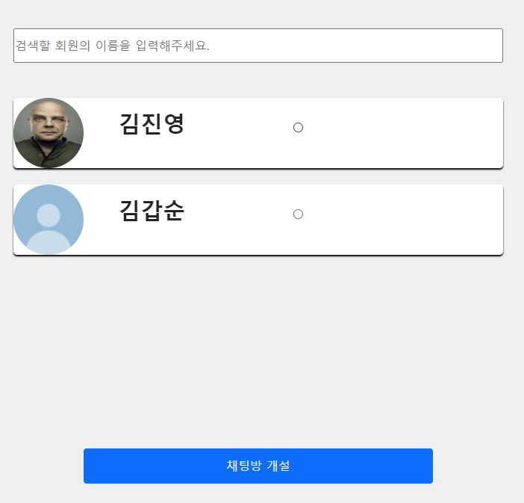
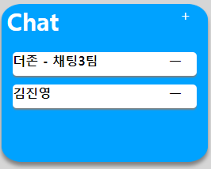
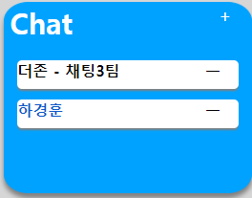
채팅
1. 사용자 화면
2. 상대방 화면

Slide 28
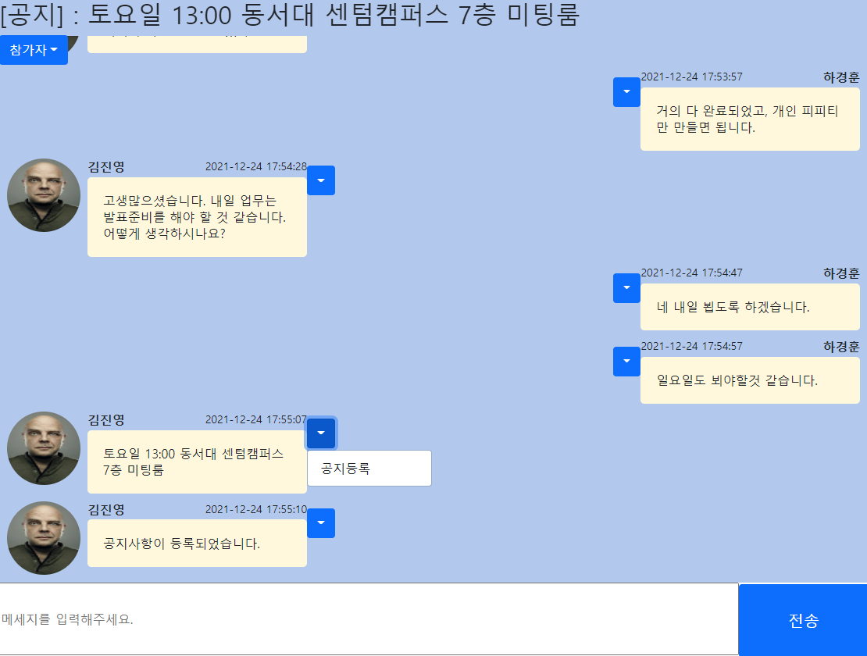
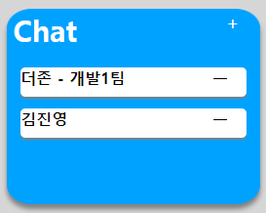
채팅
4. 실시간 비동기 공지사항
1. 입장할 채팅방 클릭
3. 공지등록
2. 채팅 작성

Slide 29
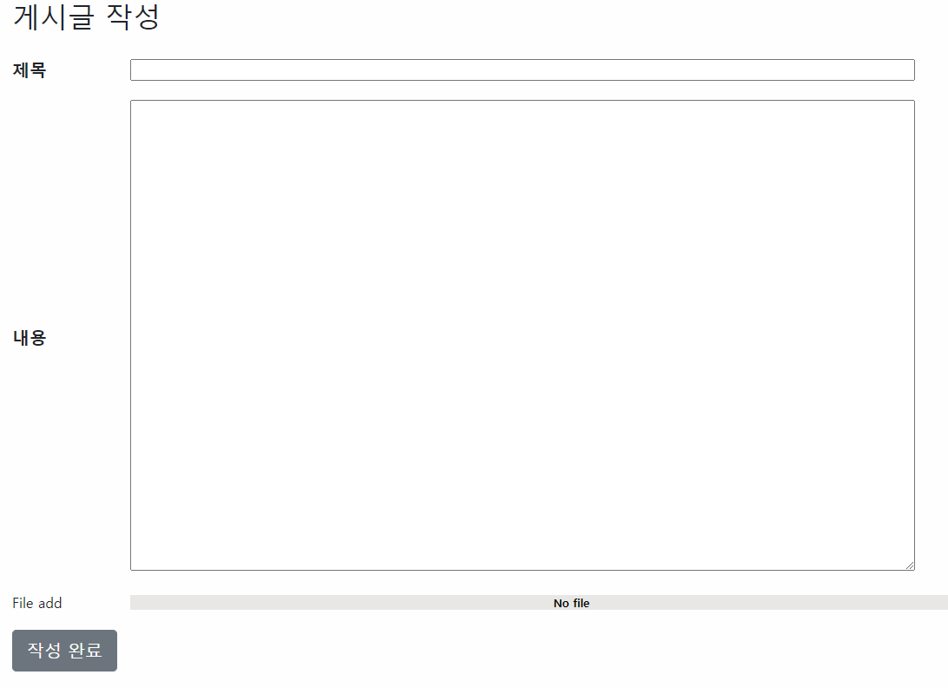
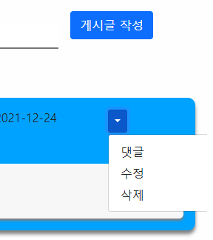
게시글 작성
제목과 내용 작성
파일 업로드 기능
게시글 수정
원래 글 및 파일 정보 가저오기
게시글 수정
게시판
게시글 작성 페이지로 이동
1. 제목과 내용 작성
2. 파일 업로드

Slide 30
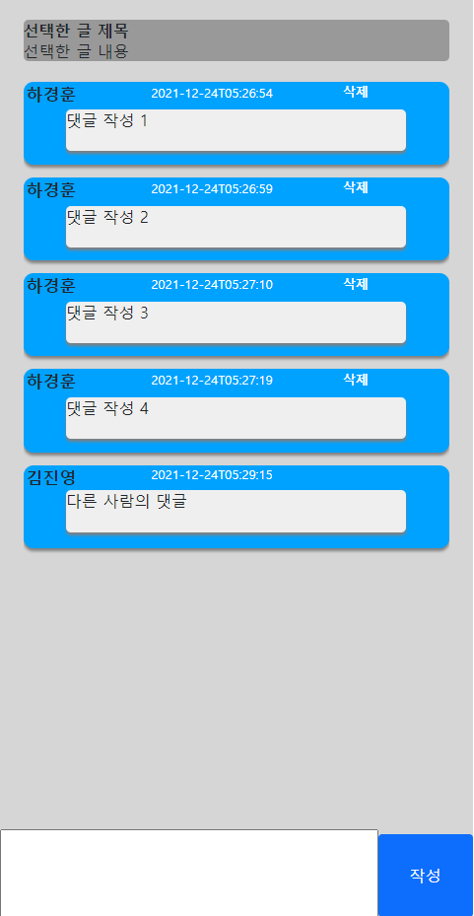
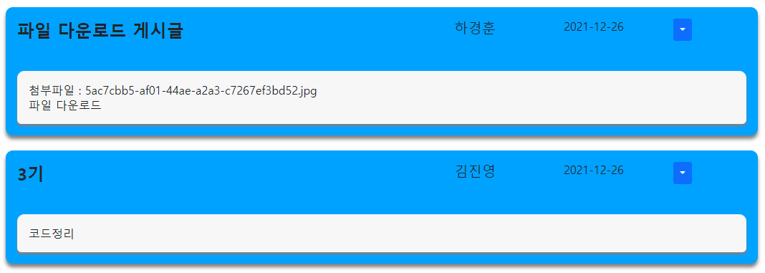
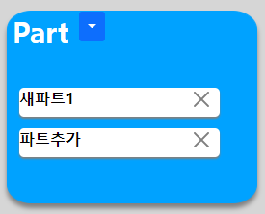
게시판

Slide 31

문제해결- 1. GCP 해킹

Slide 32

문제해결- 1. GCP 해킹

Slide 33
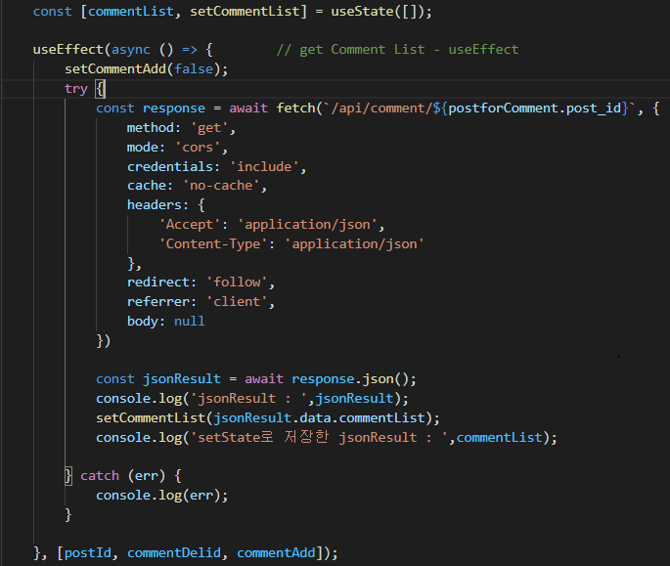
문제해결 - 2. React 상태값의 비동기

Slide 34
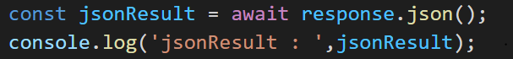
문제해결 - 2. React 상태값의 비동기
useState()
Undefined || null
{[댓글정보1], [댓글정보 2], [댓글 정보3], …}

Slide 35

개선방향
반응형 UI
업무를 기록 및 저장 할 수 있는 히스토리 기능 추가
외부 커뮤니케이션을 위한 이메일 기능 추가
테스트 코드 작성 & 리팩토링
[개선방향]
전체 알림 기능 구현 :
현재 초대장 리스트를 실시간으로 받아오는 것과 채팅 목록을 받아오는 것에 성공하였으니 여유시간이 있었다면 전체 알림은 충분히 구현할 수 있었을 거라 생각한다.
2. 여러 개의 파일
기술적으로 여러 개가 안되는 이유? => 파일 두개를 받아서 디비에 여러개르 ㄹ올리려면 디비 테이블 조정이 필요했는데, 초반에 여러 개의 파일을 업로드 부분을 고려하지 않고 테이블 설계를 진행하여, 추후 조정에는 시간이 필요하여 구현하지 못했음.
3. 화면 구성을 더 알차게.. ? 싱글페이지 어플리케이션으로서 장점을 제대로 활용하지 못했다는 아쉬움이 있음. 추후 시간적 여유가 따라준다면 모두 충분히 구현할 수 있을 거라 예상함.
○○○○○●

Slide 36
하경훈
실시간 알림 초대장
게시판 및 팀관리 백앤드
회원관리 프론트앤드
채팅 프론트앤드
파일 다운로드
GCP 구축
김진영
JPA
실시간 채팅(REDIS) 구현
회원 및 팀관리
파일 업로드
NAS서버 구축
김지원
REACT
레이아웃 구성
게시판 화면
스토리보드
김진영
회원가입
로그인
정보수정
로그아웃

Slide 37
시연

Slide 38
:wq
Q&A

